Slide 1
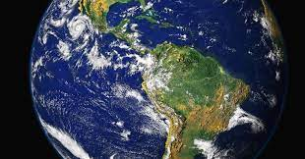
Віртуальна подорож планетою
Урок інформатики у 4 класі (НУШ)
підготувала
Бухун Тетяна Олексіївна

Slide 2
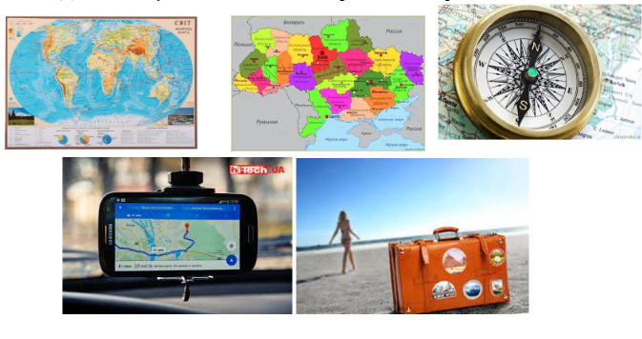
Діти, як ви думаєте для чого нам потрібні подані предмети?

Slide 3
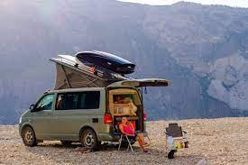
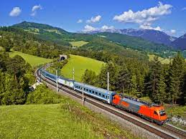
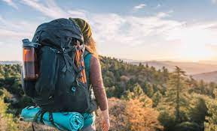
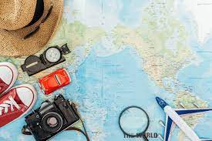
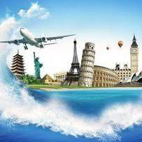
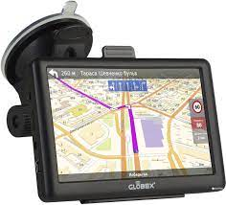
У нашому житті ми багато подорожуємо. Для цього використовуємо звичні для всіх приладдя. Хто їх назве?

Slide 4
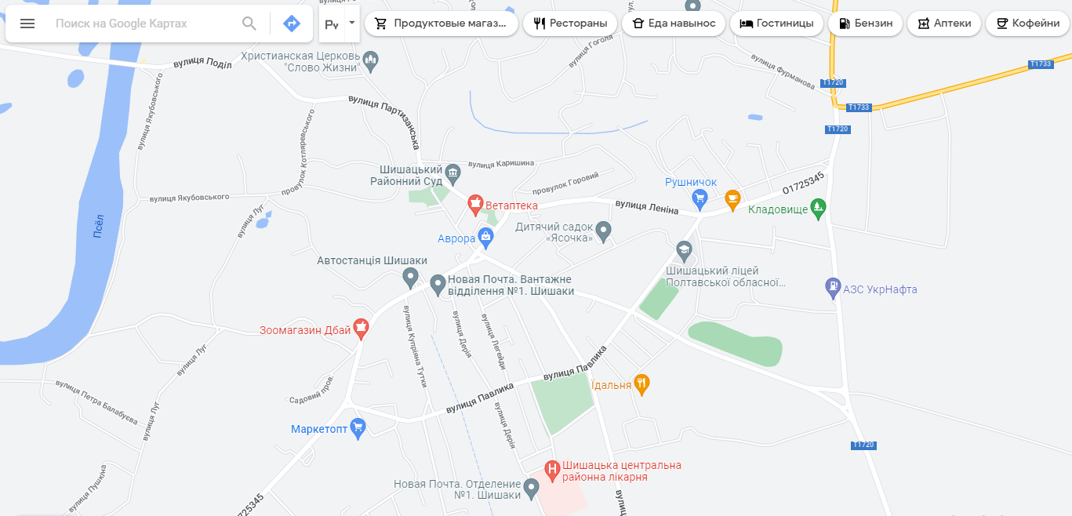
Електронна карта - картографічне зображення, створене на основі даних цифрових карт і візуалізоване на відео моніторі комп'ютера

Slide 5
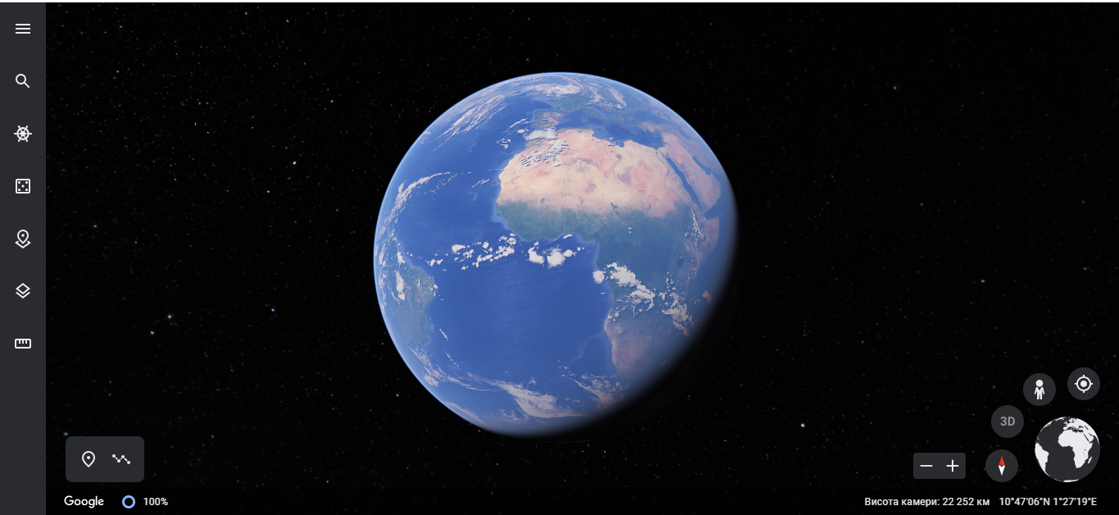

Slide 6
За допомогою рядка пошуку ми можемо знайти будь-яку країну, місто, село, вулицю і навіть будинок. Ввівши у рядок пошуку відповідну адресу.

Slide 7
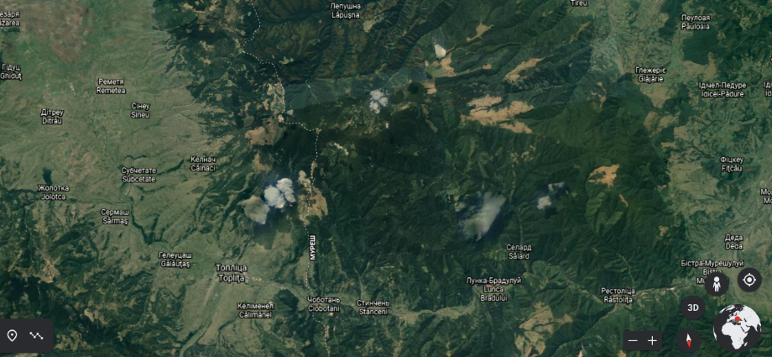
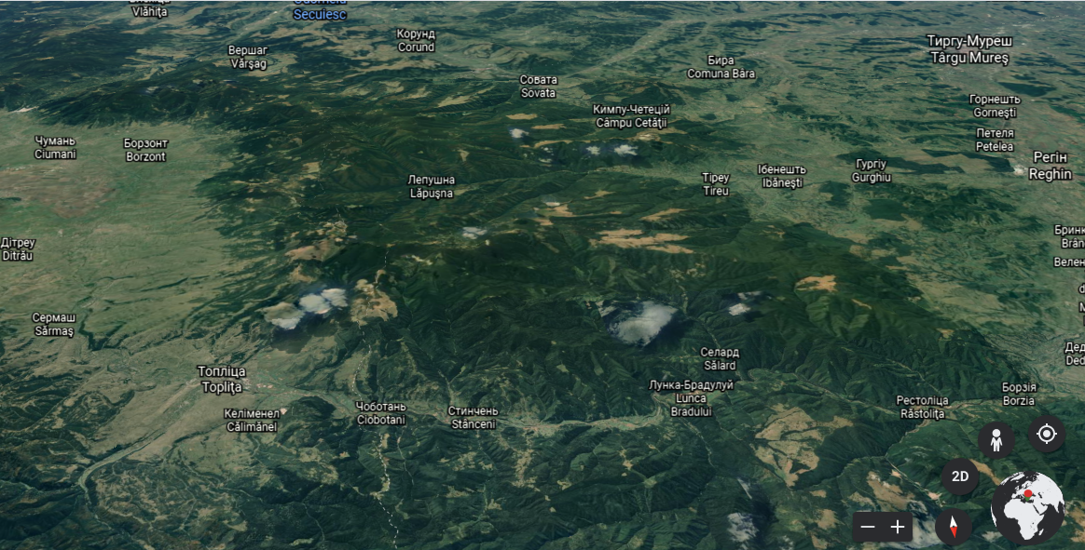
Існує також 2 режими перегляду: 2D та 3D
Режим 3D дозволяє нам побачити рельєф поверхні, гори, низовини

Slide 8
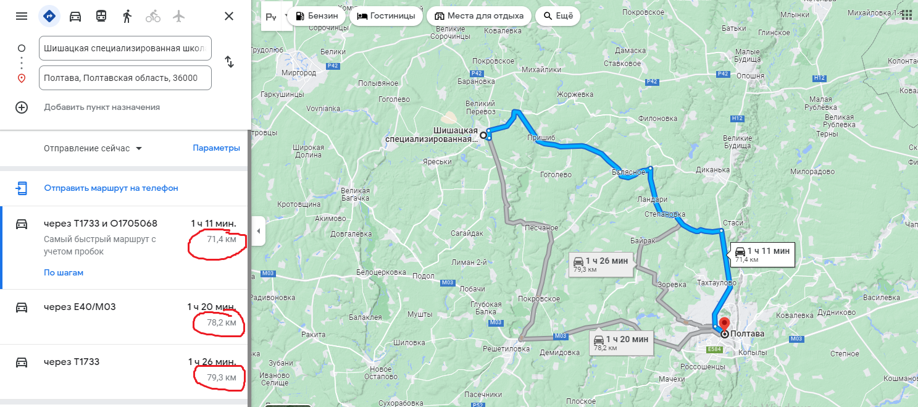
Діти, а хто знає скільки кілометрів від нас до обласного центру, до м.Полтава?

Slide 9
Фізкульт хвилинка

Slide 10
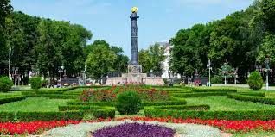
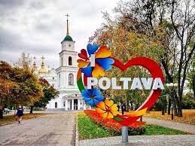
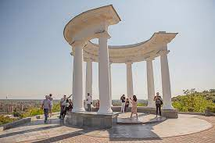
Що ж ми можемо подивитися в самому місті? Хто знає якими пам'ятками відома Полтава?

Slide 11
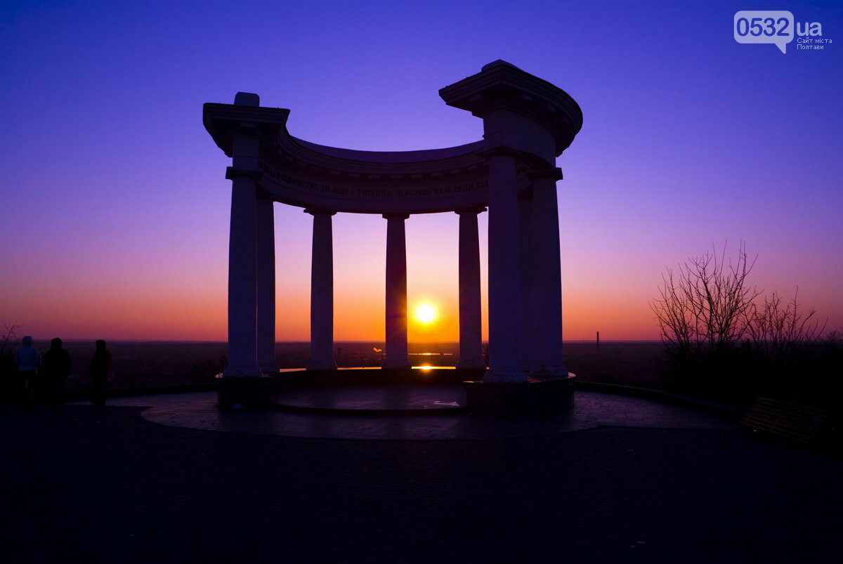
За легендою, на цьому місці полтавський коваль підкував царського коня, що втратив підкову. Окрім самої архітектурної композиції, поряд розташована ще одна «народна» візитівка Полтави – пам’ятник галушці. Цей символічний знак, присвячений традиційній страві, одразу ж привернув увагу туристів і місцевих мешканців, ставши одним з найголовніших об’єктів для фотографування. Посидіти у ложці поруч із галушками вважається головною «родзинкою» більшості фотосесій.

Slide 12
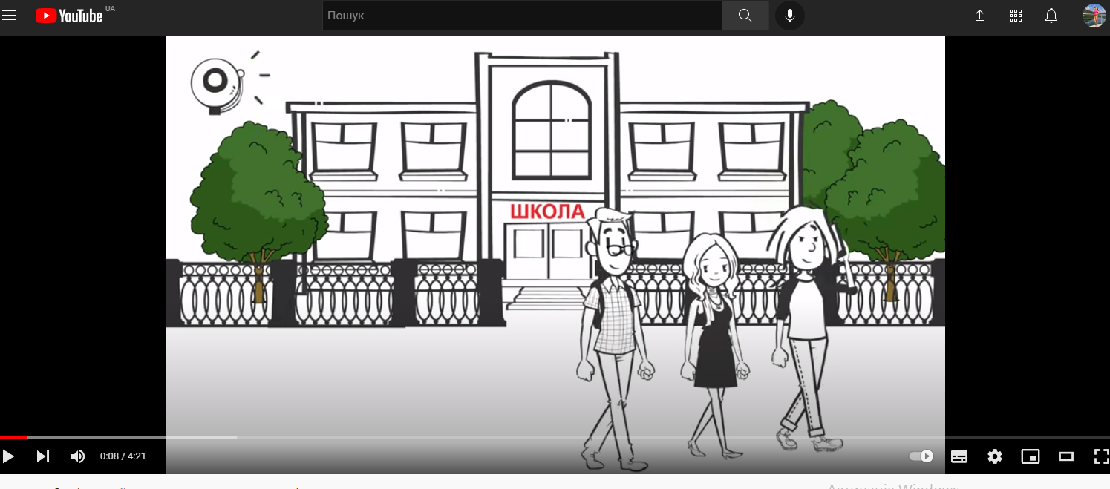
Мультфільм в дорогу

Slide 13
Розв’язування ребусів

Slide 14
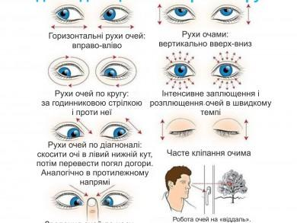
Зарядка для очей

